Slide 1

Білосніжні, гарні птиці
Дім будують на водиці,
Дуже схожі на гусей,
Обережні до людей!

Slide 2
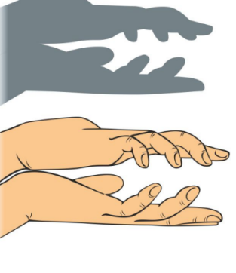
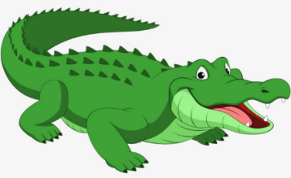

Slide 3
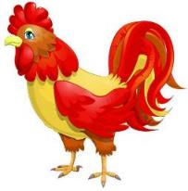
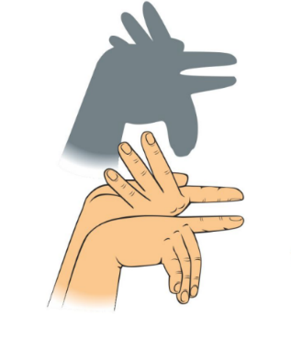
На зорі встає,
Голосніше за всіх співає:
На ногах він носить шпори,
Голова його в уборі.
Як корона гребінець –
Хто ж цей голосистий мешканець?

Slide 4
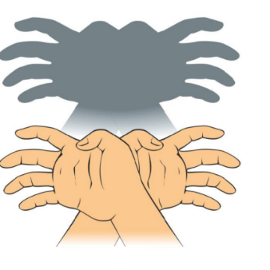
На далекому я Сході —
І завжди в морській воді.
Коли К на Г заміниш, —
Стану деревом тоді.

Slide 5
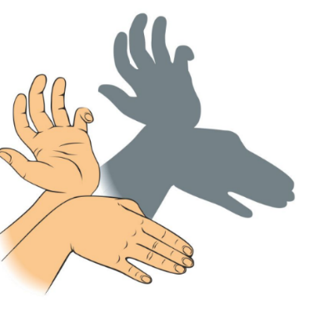
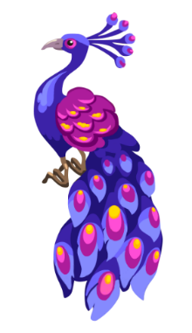

Slide 6
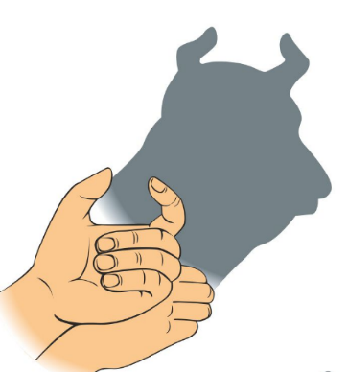
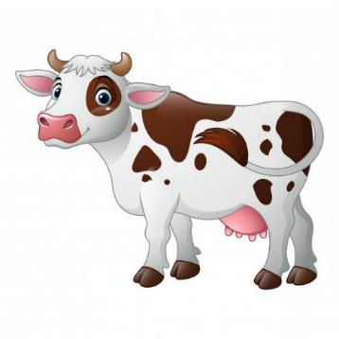

Slide 7
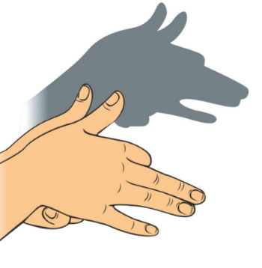
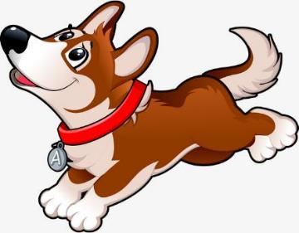

Slide 8
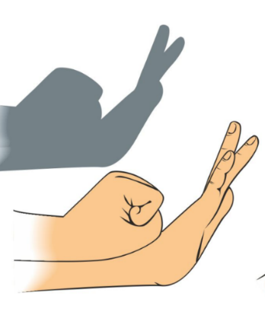
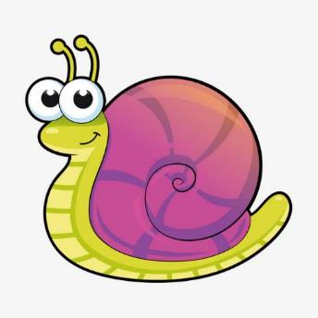

Slide 9


